Slide 1
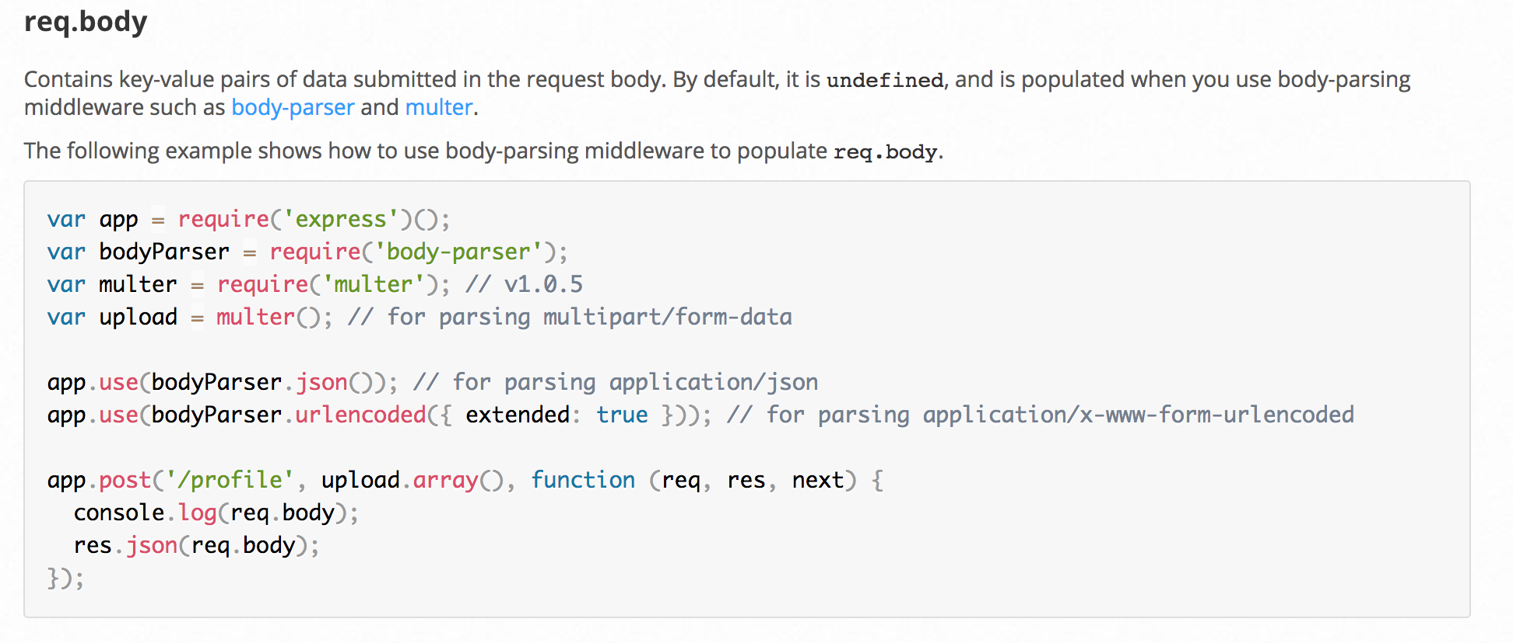
Pour effectuer une requête post et accédé au corps de notre requête c’est à dire req.body il va nous falloir le middleware ‘body-parser’ téléchargeable sur npm.
install

Slide 2
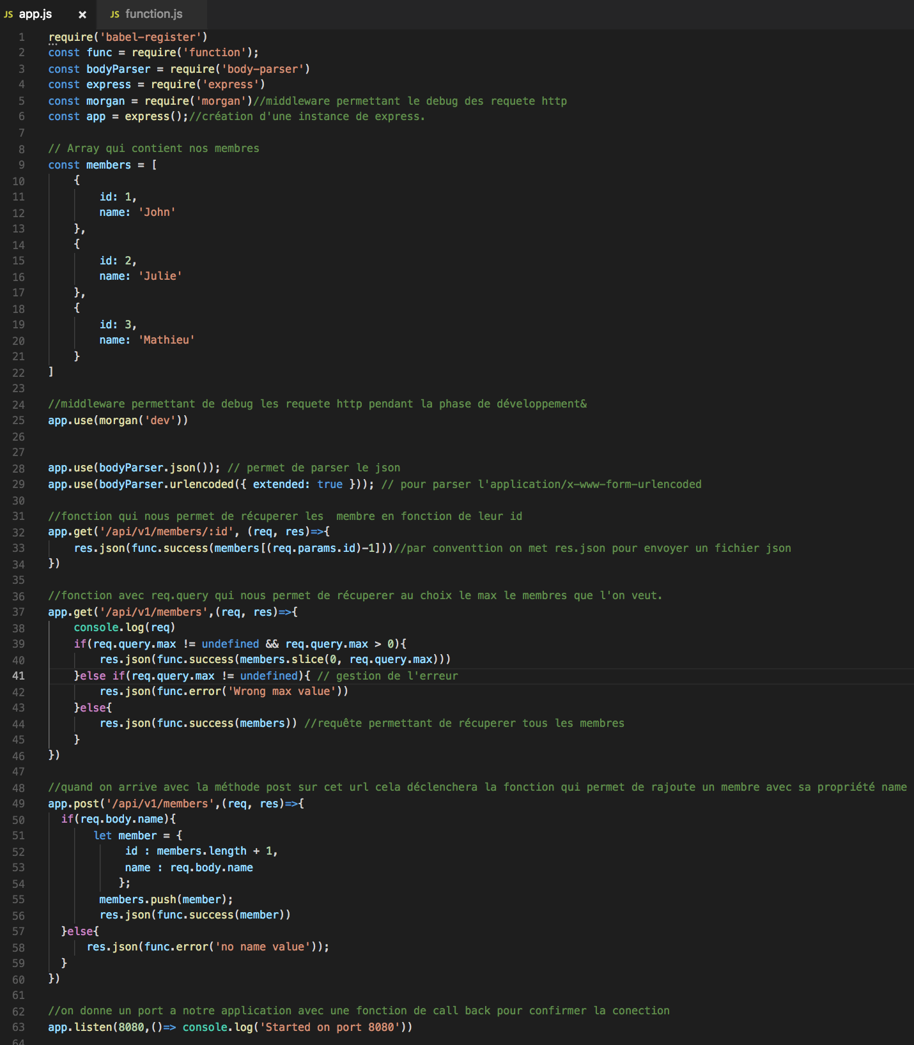

Slide 3
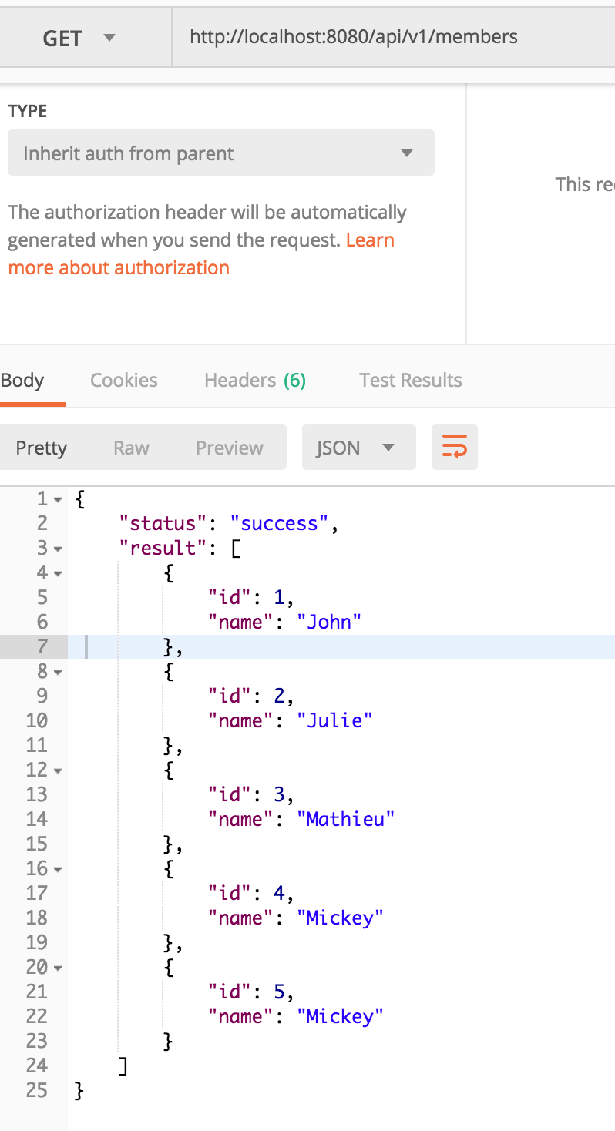
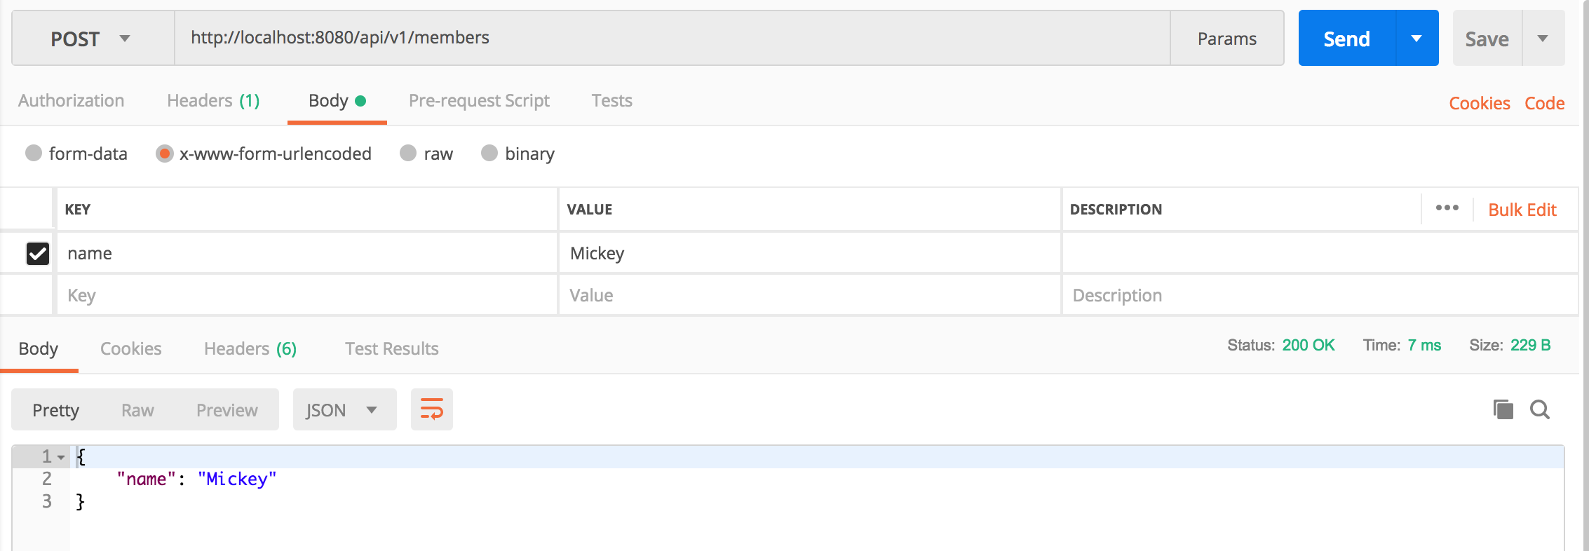
On a maintenant accès à nos différents paramètre et le rajout avec le Post fonctionne correctement.

Slide 4
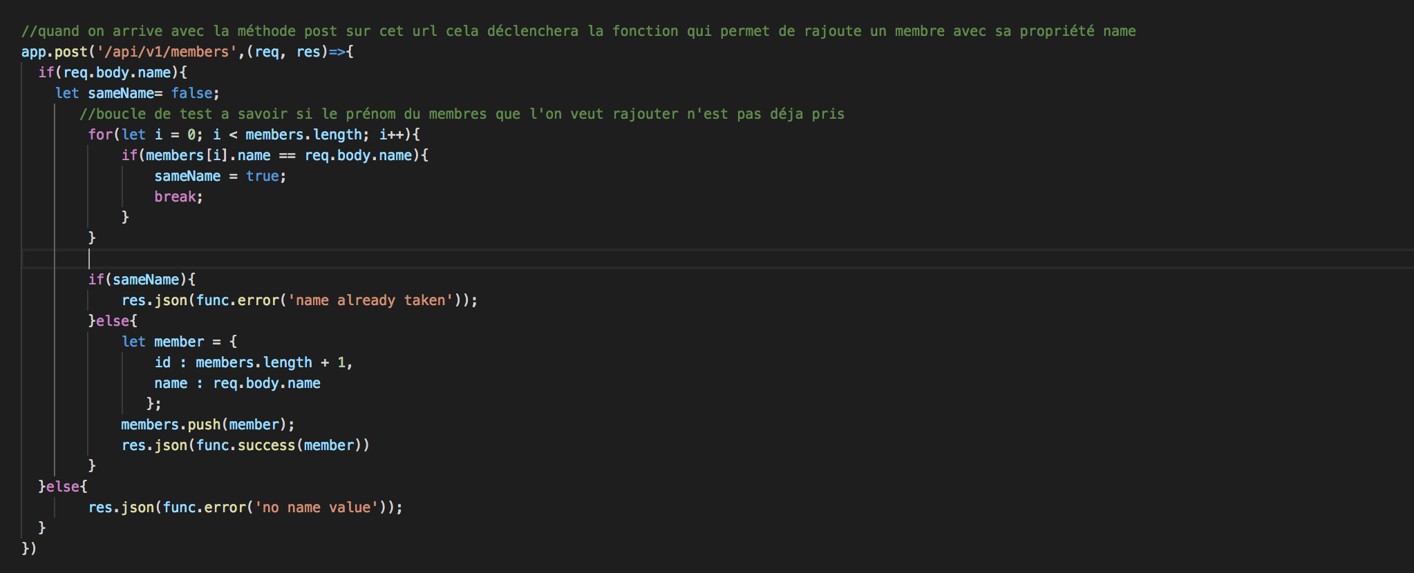
On vérifie si le prénom du membre que l’on veut rajouter n’est pas déjà pris

Slide 5
